Slide 1




Editor资源加载 主要作用和基本原理
唐老狮系列教程
Welcome
to the
Unity
Specialty Course
study
版权所有：唐老狮 tpandme@163.com

Slide 2
唐老狮系列教程- Editor资源加载主要作用和原理
主要讲解内容
Welcome
to the
Unity
Specialty Course
study
版权所有：唐老狮 tpandme@163.com

Slide 3
唐老狮系列教程- Editor资源加载主要作用和原理
主要讲解内容
Editor资源加载的主要作用
Editor资源加载的基本原理
Welcome
to the
Unity
Specialty Course
study
版权所有：唐老狮 tpandme@163.com

Slide 4
唐老狮系列教程- Editor资源加载主要作用和原理
Editor资源加载的主要作用
Welcome
to the
Unity
Specialty Course
study
版权所有：唐老狮 tpandme@163.com

Slide 5
唐老狮系列教程- Editor资源加载主要作用和原理
Editor资源加载的主要作用
在进行项目开发时，最终发布的项目一般为了达到以下两个目的
减小包体大小
热更新
最终会通过AssetBundle资源加载作为主要加载方式
那么也就是说最终我们发布项目时
几乎所有的的游戏资源都会在AB包中的
AB包最终会放置在 StreamingAssets中 或者 远程资源服务器中
Welcome
to the
Unity
Specialty Course
study
版权所有：唐老狮 tpandme@163.com

Slide 6
唐老狮系列教程- Editor资源加载主要作用和原理
Editor资源加载的主要作用
但是在开发期间，如果进行频繁的资源打包（资源放入AssetBundle包），会大大降低我们的开发效率。
因此我们在开发功能时，可以不通过AB包加载资源，而是在最终要测试或发布时才把资源整合进AB包。但是为了方便资源管理，我们也不能将资源放在Resources中来进行加载，因为最终Resources中的资源会被打包出去。
那么此时Editor资源加载的作用就体现出来了，我们可以将资源放进不会被打包的Editor文件夹中，开发时通过Editor资源加载，测试和发布时使用AssetBundle资源加载。
Welcome
to the
Unity
Specialty Course
study
版权所有：唐老狮 tpandme@163.com

Slide 7
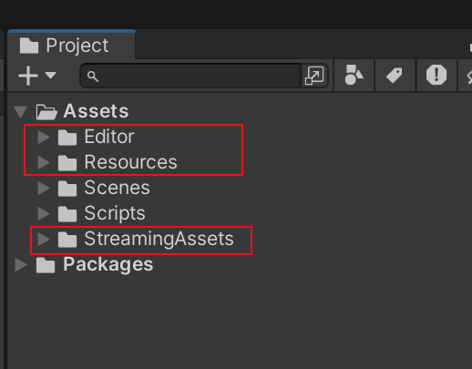
唐老狮系列教程- Editor资源加载主要作用和原理
Editor资源加载的主要作用
AssetBundle资源加载
（几乎所有游戏资源）
其他
最终测试或发布时
Resources资源加载
（少部分默认必备资源）
Unity中的资源加载
项目开发时
Editor资源加载
主要原因：
Editor文件夹中的内容不会被打包出去，比起放入Resources中更方便管理
Welcome
to the
Unity
Specialty Course
study
版权所有：唐老狮 tpandme@163.com

Slide 8
唐老狮系列教程- Editor资源加载主要作用和原理
Editor资源加载的主要作用
1. 避免在开发时频繁的打AB包降低开发效率
2. 方便资源管理，避免资源重复打包
Welcome
to the
Unity
Specialty Course
study
版权所有：唐老狮 tpandme@163.com

Slide 9
唐老狮系列教程- Editor资源加载主要作用和原理
Editor资源加载的基本原理
Welcome
to the
Unity
Specialty Course
study
版权所有：唐老狮 tpandme@163.com

Slide 10
唐老狮系列教程- Editor资源加载主要作用和原理
Editor资源加载的基本原理
利用Unity编辑器拓展相关API：
1. AssetDatabase.LoadAssetAtPath
可以加载工程路径下指定位置资源
2. EditorGUIUtility.Load
可以加载工程路径下Editor Default Resource文件夹下资源
我们可以根据自己的需求，选择任意API进行使用
Welcome
to the
Unity
Specialty Course
study
版权所有：唐老狮 tpandme@163.com

Slide 11
唐老狮系列教程- Editor资源加载主要作用和原理
总结
Welcome
to the
Unity
Specialty Course
study
版权所有：唐老狮 tpandme@163.com

Slide 12
唐老狮系列教程- Editor资源加载主要作用和原理
主要讲解内容
1. Editor资源加载的主要作用
当项目主要采用AssetBundle资源加载时
用于在开发时进行资源加载，方便资源管理，避免资源重复打包
2. Editor资源加载的基本原理
利用Unity编辑器拓展中的相关API来进行加载即可
AssetDatabase.LoadAssetAtPath
EditorGUIUtility.Load
Welcome
to the
Unity
Specialty Course
study
版权所有：唐老狮 tpandme@163.com

Slide 13
谢谢您的聆听
唐老狮系列教程
Thank
Welcome
to the
Unity
Specialty Course
study
版权所有：唐老狮 tpandme@163.com

